Slide 1


  2019년 마케팅운영지원서비스
  2019년 마케팅 운영 지원 서비스
주관 : (유)하존솔루션 1877-0077

Slide 2

Contents
CH1.
  샵앤샵 서비스 소개
  2019년 마케팅운영지원서비스

Slide 3






  1. 마케팅 운영 지원 서비스 “샵앤샵” 소개
마케팅 운영 지원 서비스 “샵앤샵”은
국내 최초 클라우드 기반의 맞춤형 통합
마케팅 운영지원 서비스로써
“공용 맞춤형 쇼핑몰”(모바일기본, 웹가능)
“쇼핑몰의 POS 연동관리”
일반문자(SMS,사진포함전송)최저가제공
PUSH메시지 무제한 지원(전단지,동영상 첨부
가능)
고객 포인트 통합관리
점장 업무를 대행하는 마케팅 대행서비스
다양한 특가몰 및 프로모션 진행
“얼굴인식을 이용한 고객자동호출 서비스”
매장직원의 얼굴인식 근태관리
주문상품 온라인 결제(PG결제)
배달관리 지원
중소기업기술정보진흥원
“클라우드기반 솔루션 구축사업 협약서”
(협약번호: 17-서울-03-32358)의 사업
구성된 통합 마케팅 패키지 서비스입니다.
POS
쇼핑물
APP
마케팅 운영지원
마케팅
근태
관리

Slide 4
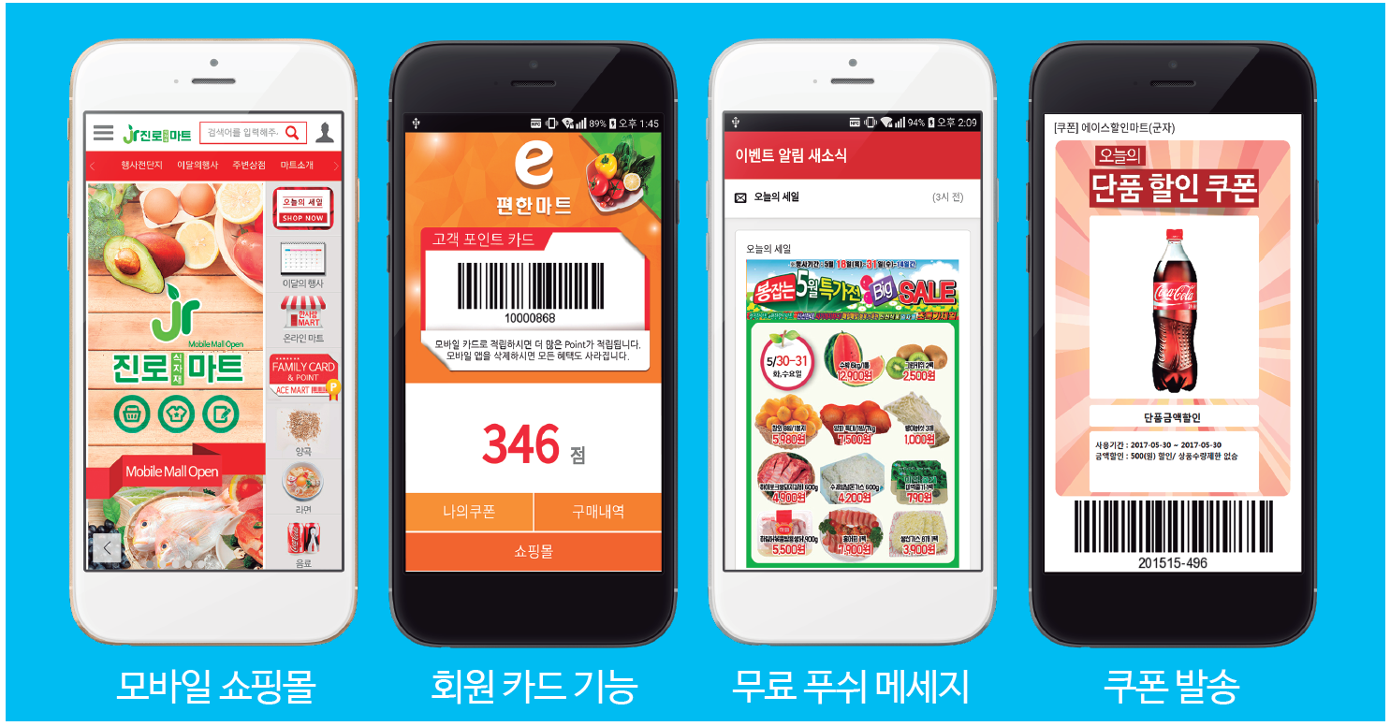
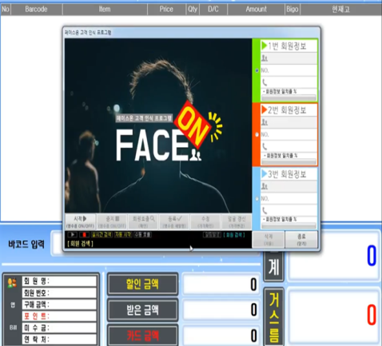
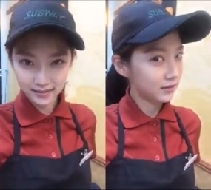
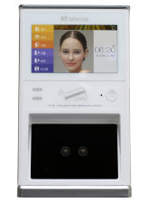
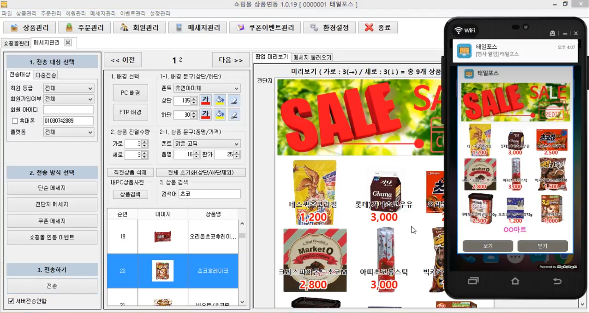
  1. 마케팅 운영 지원 서비스 “샵앤샵” 소개
특장점 1
  POS업무 프로그램과 연동을 통한 사용자 편리성 및 통합 관리 서비스
  기존 휴대폰 번호, 카드 뿐만 아니라 얼굴인식 본인 확인 서비스 추가
  모바일
  쇼핑물
  POS 업무 프로그램
  유연한 정보 연동
  고객 정보 통합
  상품 정보 통합
  마케팅 정보 통합
  얼굴인식
  근태관리
  마케팅
  서비스

Slide 5
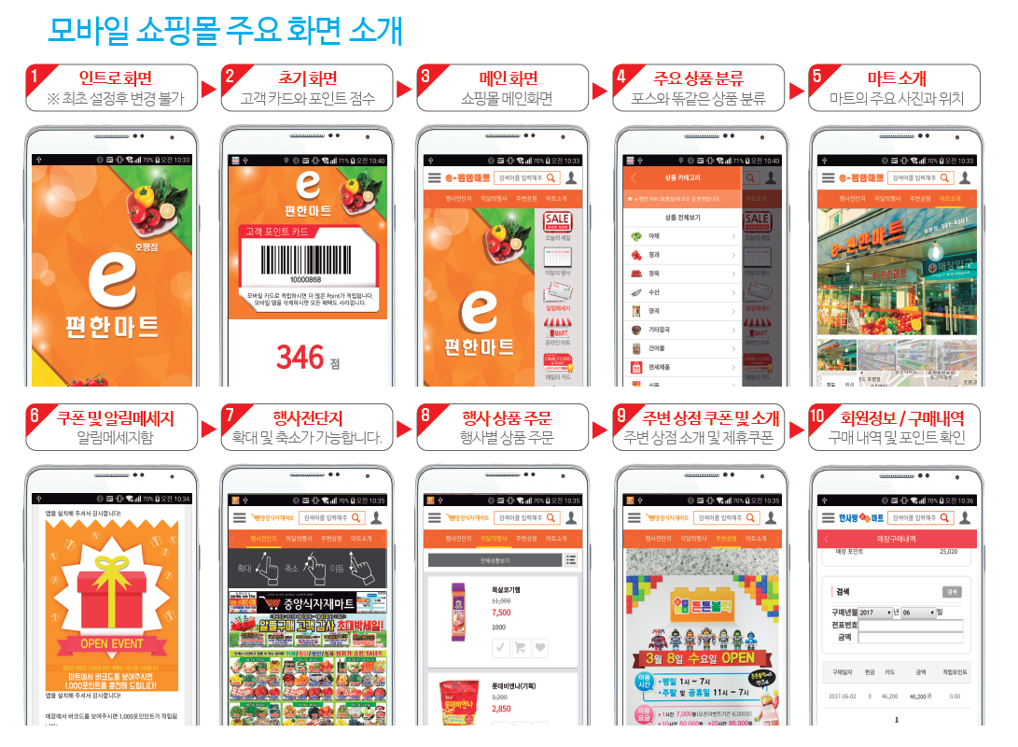
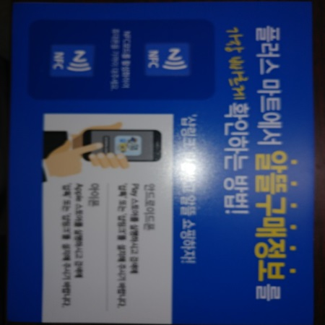
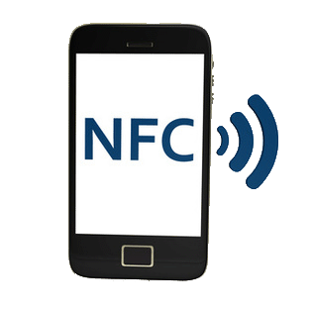
  2. 마케팅 운영 지원 서비스 “샵앤샵” 소개
특장점 2
  문자 비용과 전단지 비용 및 운영 비용 절감
  쇼핑물 맞춤형 제작 및 홍보물(NFC APP 설치 등) 지원 서비스
1. 국내 최저 문자 비용을 통한
문자 비용 70% 이상 절감
  장문 , 사진포함 전송
  Push 문자 무제한 무료 전송
2. 전단지 비용 50% 절감
3. 운영 인력 비용 절감
월 인건비 100만원 이상 절감
  맞춤형 모바일
  쇼핑물 제작 지원
  NFC 태그를 통한 APP 설치 홍보물 제작 지원

Slide 6



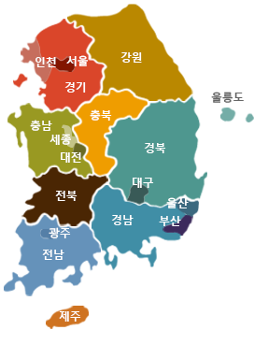

  2. 마케팅 운영 지원 서비스 “샵앤샵” 소개
특장점 3
  마케팅 프로모션 비용 지원 서비스 (추첨행사, 최저가 특가상품 행사)
  운영지원센터 및 전국 지원망을 통한 마케팅 컨설팅, 효과분석 및 운영 지원 서비스
  1. 매달 상품 추첨
  행사 지원
  2. 최저가 특가상품
  쇼핑물 지원
전국 지원 체제
전국 원격 지원 및 마케팅 운영 지원 센터
대표전화: 1877-0077
전국 전문대리점을 통한 설치 지원
신속한 원격 지원, 방문 지원 및 마케팅 운영
지원 서비스

Slide 7




  2. 마케팅 운영 지원 서비스 “샵앤샵” 소개
특장점 4
  편리한 APP 설치 용이성 및 APP 설치 지원 서비스
  한국중소기업기술진흥원(TIPA) IDC센터를 통한 안정적인 시스템 운영
TIPA IDC 센터
방안 1
방안 2
APP 설치 URL 활용 지원 Redirect=Log&logNo=220848012475
방안 3
  최고 서버 사양
  HA 무정지 24시간 시스템 운영
  (장애 시 Standby 자동 적용)
  안정적인 시스템 운영
Apple Store

Slide 8

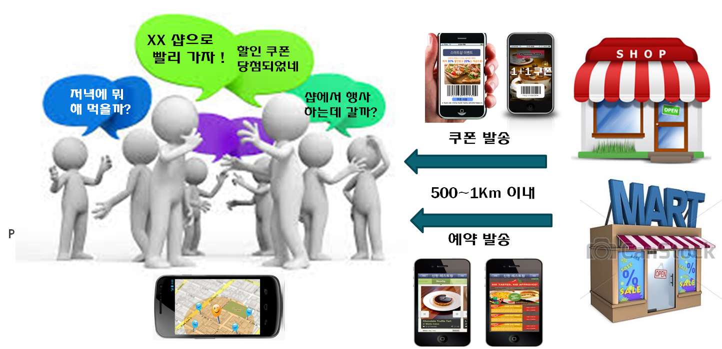

  2. 마케팅 운영 지원 서비스 “샵앤샵” 소개
특장점 5
  LBS(위치) 기반 마케팅 홍보 및 전자 쿠폰 발행 등 다양한 프로모션 서비스
마트 주변 500m이내에 있는 고객에게 전자쿠폰 및 이벤트
할인 행사 프로모션 등 다양한 마케팅 홍보 서비스
3년 약정 시
설치비 무상
지원 서비스

Slide 9
Contents
CH2.
  샵앤샵 연동 POS프로그램“포스온”
  2019년 마케팅운영지원서비스

Slide 10

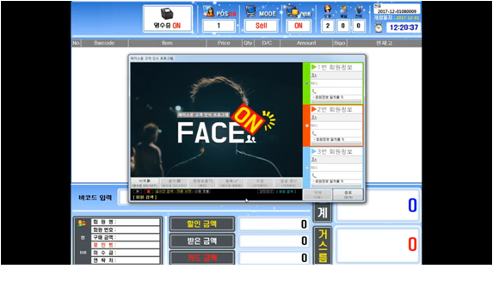
안면인식 고객 등록/조회 기능

Slide 11
Notes:
샵앤샵 연동 기능을 사용하면 지금 보시는 것처럼 모바일 쇼핑몰, 회원모바일고객카드긴으, 무료 푸쉬 메세지, 쿠폰발송 기능들을 포스프로그램과 연동해서 사용하실수 있습니다. 그럼 한가지 기능씩 알아보도록 하겠습니다.

Slide 12
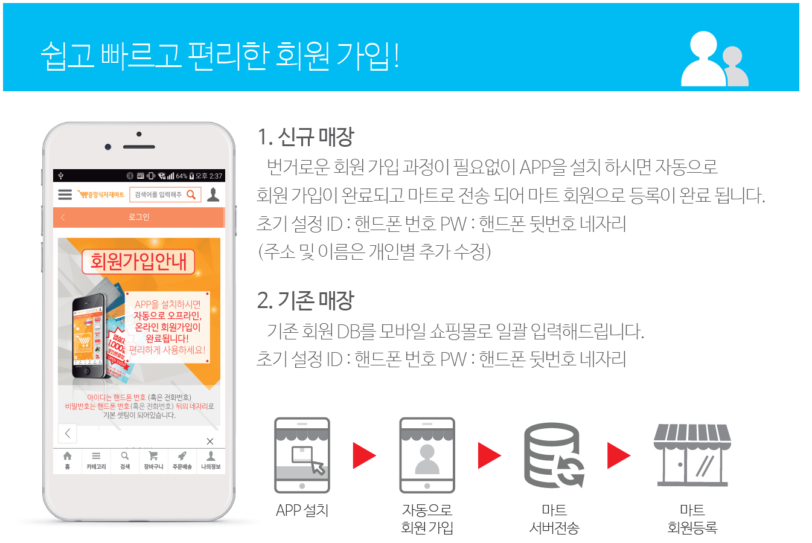
Notes:
샵앱샵 연동 기능을 사용하게 되면 고객이 앱설치만으로 오프라인 매장과 온라인매장에 회원정보가 자동으로 등록이 되어지며 기존에 등록된 회원은 휴대폰 번호로 매칭을해서 앱설치 회원으로 회원정보를 수정해 줍니다. 이렇게 등록된 회원정보는 앱설치회원과 온라인 회원이라는 정보를 포스 회원정보 화면에 표시를 해줌으로서 계산원이 이를 확인하고 설치가 안된 회원은 설치 요청을 할수 있게 문자전송 기능을 제공합니다.
두번째로 앱의 사용을 늘리기 위해서 모바일 고객카드를 제공합니다. 앱설치 시 발급받은 오프라인 매장의 고객정보를 온라인 회원등록 시 같이 저장하여서 앱 고객카드메뉴를 통해 오프라인 매장의 고객카드 번호를 표시할수 있게 해줍니다.

Slide 14
Contents
  얼굴인식 등하원 안심 서비스
  (학원용)
CH3.

Slide 15





  1. 서비스 소개
기존 방식 문제점을 보완한
신개념 클라우드 기반
“얼굴인식 등하교/등하원 통합
안심 서비스”
얼굴 인식을 이용한 등하원 서비스 도입
학교와 주변 학원 통합한 등하원 서비스
학생/문자/공지/출결/권한/코드/직원/상담
i-OS, Android 전용 앱 무상 제공
문자/이미지/동영상 무한 무료 전송
최대 7명까지 실시간 등하원 사진 전송
기존 방식의 문제점(지문인식 단말기)
(1) 손에 이물질 또는 습기 있을 시 인식 불가
(2) 지문을 통한 바이러스 전염 및 인식 불가
(3) 카드 소지 불편성 및 대여 /복제로 불신
구성된 통합 마케팅 패키지 서비스입니다.
학교 / 학원 / 태권도장 등
DB Server
Web Server
학교
Storage
Streaming Service
학원
태권도장
www.kidoffice.co.kr

Slide 16



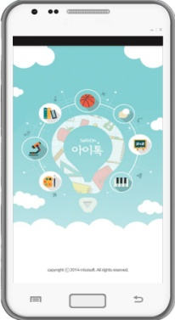










  2. 서비스 주요 기능 및 특장점 > 주요 기능
국내 최첨단 KT 얼굴인식 기반 등하원 관리 시스템은 카드 소지의 불편함을 제거하고, 비접촉식으로 인한 위생성이 뛰어나며 대용량 Push 기반으로 최대 7명까지 실시간 등하원 사진 및 등하원 정보를 전송할 뿐만 아니라 Push를 통해 문자, 사진, 동영상을 무제한 무상 전송하는 최첨단 얼굴인식 등하원 안심 서비스입니다.
원생관리
직원관리 및 상담관리
문자발송 및 조회
코드관리/권한관리
등하원 통합
안심 서비스
강의교재관리/리포팅
(온라인 PG 결제)
공지관리
등원시간 및 출결관리
클리커/학원정보
www.kidoffice.co.kr + 아이톡

Slide 17

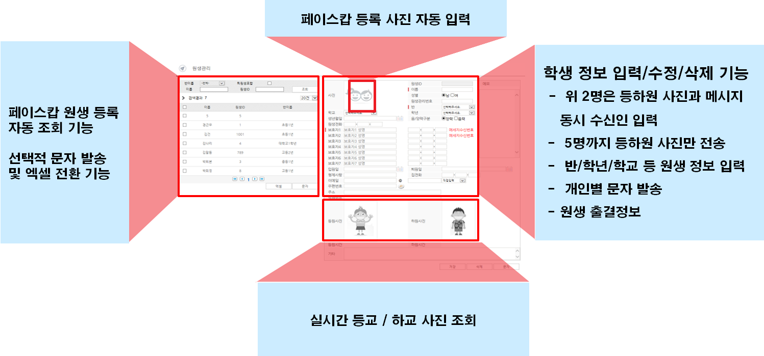
  2. 서비스 주요 기능 및 특장점 > 주요 기능
학생/원생 관리
학생/원생 정보 입력, 수정, 삭제 및 개인별 문자발송 기능

Slide 18
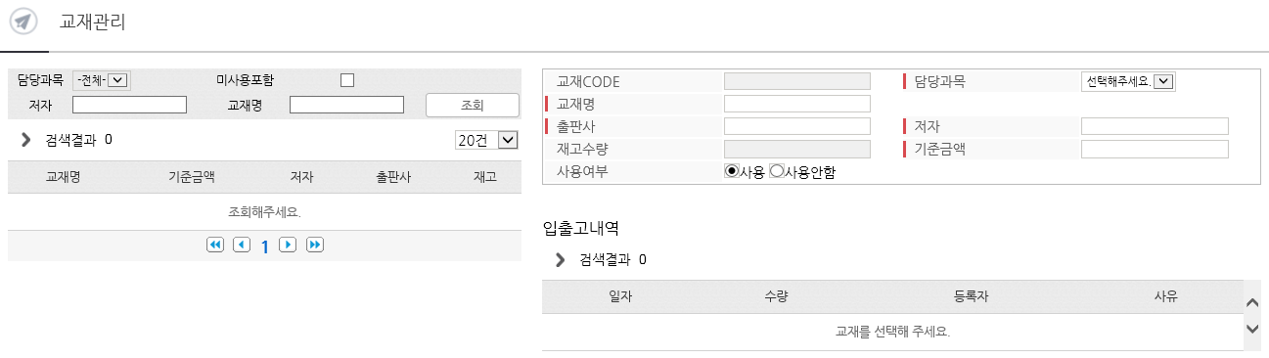
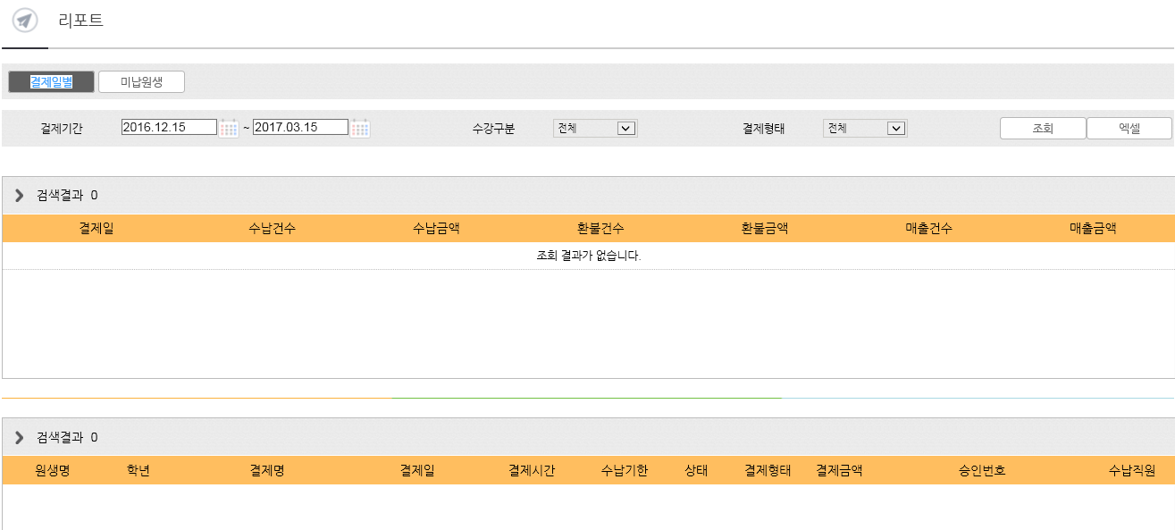
  2. 서비스 주요 기능 및 특장점 > 주요 기능
교재/강의/리포팅 관리
교재와 강의 생성 및 관리 기능
교재비 및 강의비 온라인 P/G 결제 서비스 (미결제 통보 등) 기능

Slide 19

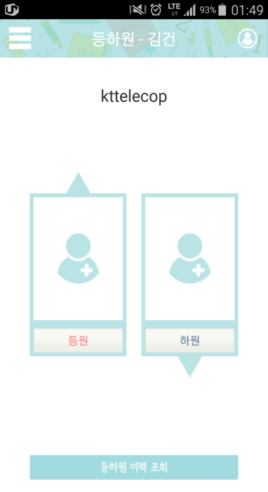
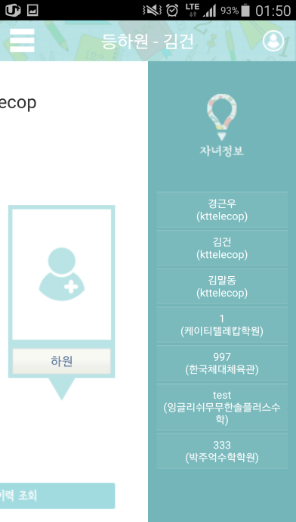
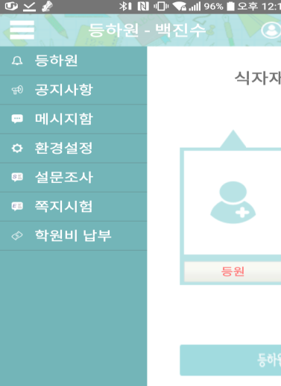

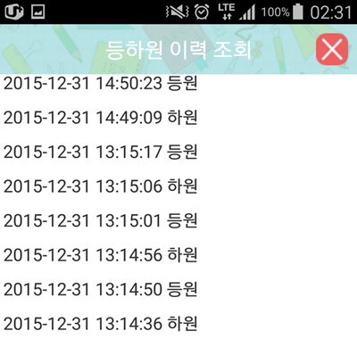
  2. 서비스 주요 기능 및 특장점 > 주요 기능
아이톡 APP 관리
등하원 실시간 사진 조회, 메시지함, 공지사항, 설문조사, 쪽지시험
학원비 납부 등 여러 자녀에 대한 학교/학원/태권도장 등 통합 관리
실시간 등교/하교 사진 및 등교/하교 시간 정보 조회 기능
등하원/메시지/공지사항/환경설정/설문조사/쪽지시험/학원비납부 메뉴관리 기능
자녀 정보
(여러 자녀 통합관리기능)
등교/하교
이력조회

Slide 20
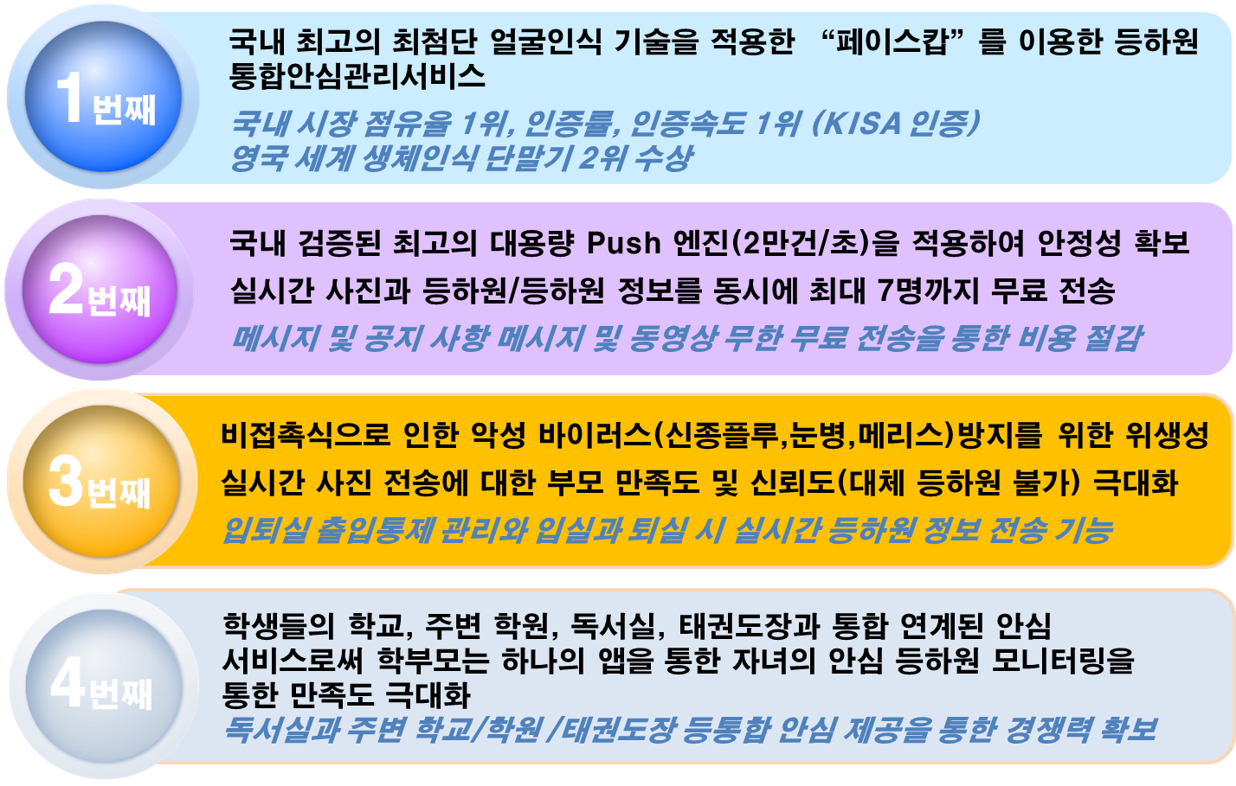
  2. 서비스 주요 기능 및 특장점 > 특장점

Slide 21










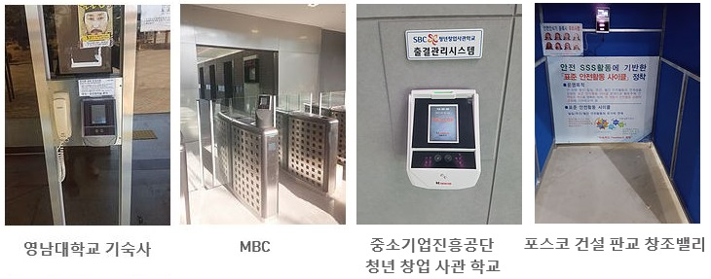
  4. 레퍼런스
외 100여개 사이트
외 60여개 사이트
공부방, 독서실 등 다수

Slide 22

  4. 레퍼런스

Slide 23


THANK YOU
(유)하존솔루션
1877-0077
www.hazon.co.kr

